Slide 1
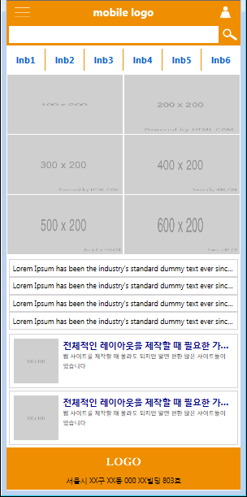
header
#logo_wrap(img.menu,a.logo,img.myinfo)
#search(input[type=text],
img나 input[type=submit)
#lnb
#section1(.row1, .row2, row3에 div2개)
section
#section2(ul안에 li안에 <a>기사</a> 4개)
#section3(ul안에 li안에 p.img와 p.txt)
p.txt에는 말줄임있는 span과
밑부분span
footer
p태그 2개

Slide 2
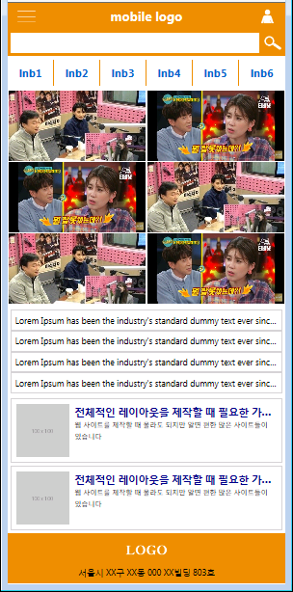
header
#logo_wrap(img.menu, a.logo, img.myinfo)
#search(input[type=text],
img나 input[type=submit)
#lnb
#section1(.row1, .row2, row3에 div2개)
section
#section2(ul안에 li안에 <a>기사</a > 4개)
#section3(ul안에 li안에 p.img와 p.txt)
p.txt에는 말줄임있는 span과
밑부분span
footer
p태그 2개

